Slide 1
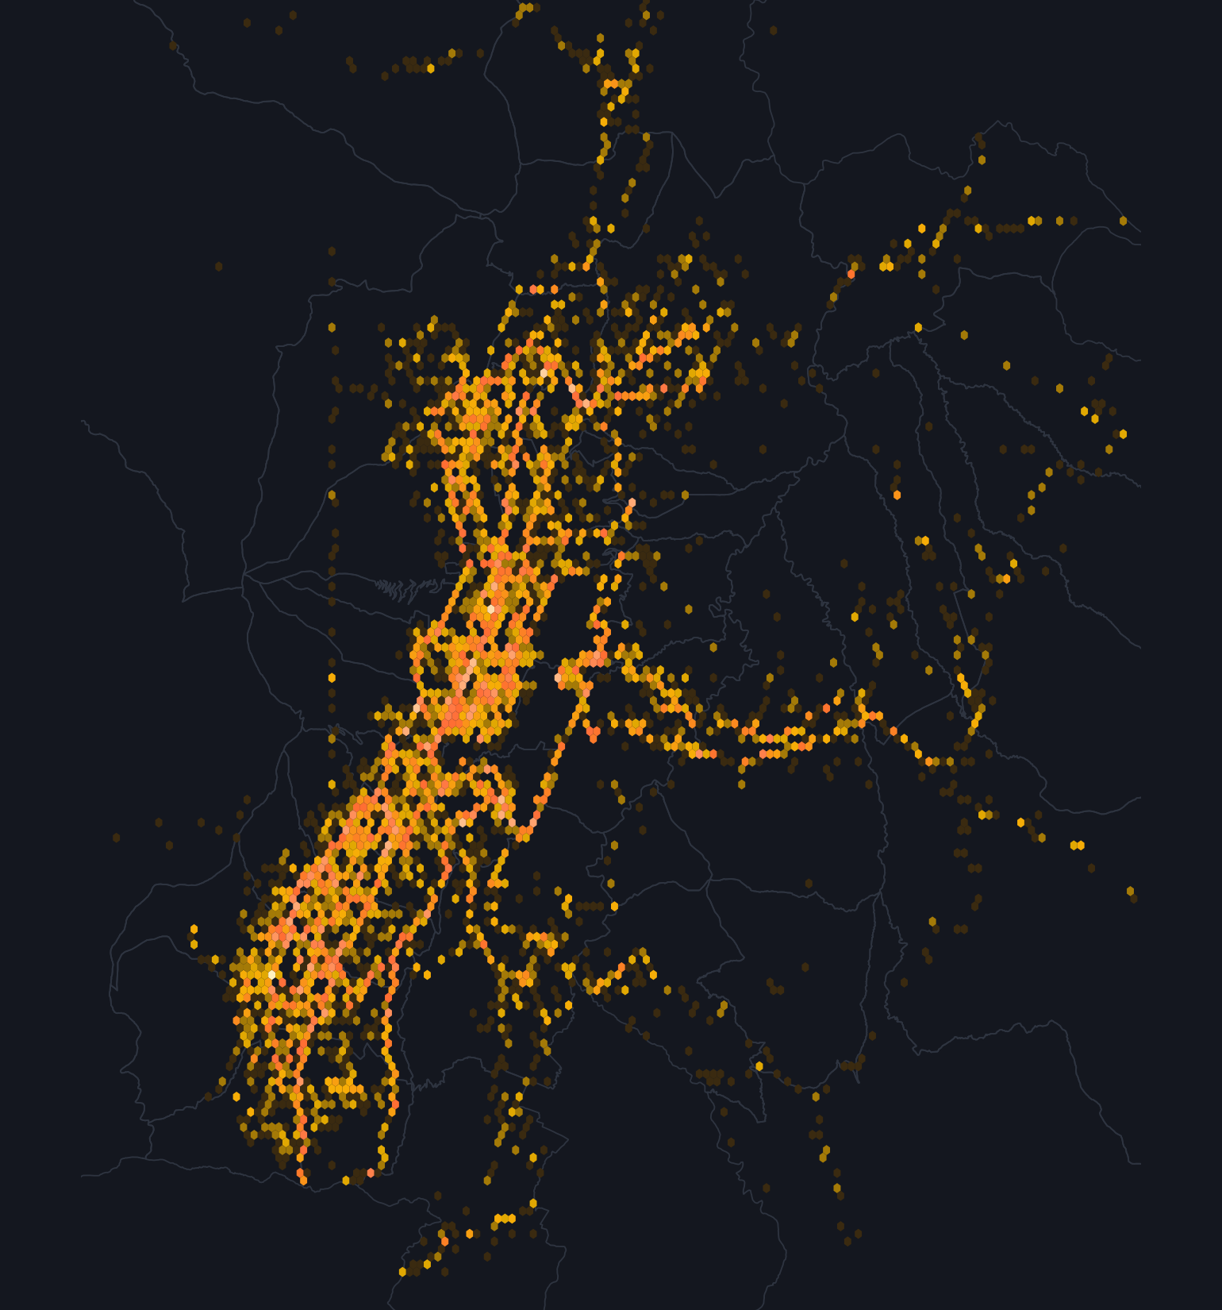

CIENCIA Y ANÁLISIS DE DATOS · QUITO 2026
Análisis Predictivo de Accidentes de Tránsito en Quito
Identificación de zonas y horarios de mayor riesgo en el Distrito Metropolitano de Quito
44.982
10 años
10.272
siniestros
analizados
de datos
2017 – 2026
siniestros
en el mapa
Integrantes
Maximiliano Parra · Jonathan Larraga · Ariel Pilliza
Cada punto del mapa es un siniestro real registrado por la ANT (2024 – 2026)
Notes:
Buenos días. Somos Maximiliano Parra, Jonathan Larraga y Ariel Pilliza. Nuestro proyecto es un análisis predictivo de accidentes de tránsito en Quito para identificar las zonas y horarios de mayor riesgo. Trabajamos con 44.982 siniestros reales de 10 años (2017 a 2026), todos de fuentes oficiales. El mapa de la derecha no es una ilustración: cada punto es un siniestro real ubicado con sus coordenadas. Ya se ve que no ocurren al azar: se concentran en ciertas vías y zonas.

Slide 2



Cada 3,8 horas muere una persona en las vías del país
El problema es mundial, nacional… y también está en nuestra ciudad
EL MUNDO
ECUADOR · 2025
QUITO · 2025
1,19 M
2.354
3.987
millones de personas mueren cada año por siniestros de tránsito
personas fallecidas en 20.346 siniestros
siniestros, con 337 fallecidos y 2.539 lesionados
Principal causa de muerte de niños y jóvenes de 5 a 29 años
Una muerte cada 3,8 horas
Cerca de 1 de cada 5 siniestros del país
Fuentes: OMS (2023) Global status report on road safety · ANT (2026) vía El Diario · ANT, base de datos de siniestros 2025
Notes:
¿Por qué este proyecto? Porque los siniestros de tránsito matan a más de 1,19 millones de personas al año en el mundo, según la OMS. En Ecuador, en 2025 murieron 2.354 personas: una cada 3,8 horas. Y Quito no es ajeno: en 2025 hubo 3.987 siniestros en el Distrito, con 337 fallecidos y más de 2.500 lesionados. Casi uno de cada cinco siniestros del país ocurre en nuestra ciudad.

Slide 3
En Quito hay menos siniestros… pero son más mortales
Fallecidos por cada 1.000 siniestros registrados en el DMQ
Siniestros registrados
8.810 → 3.987
2017 → 2025 · 55 % menos
Fallecidos por cada 1.000 siniestros
31 → 85
La letalidad casi se triplicó
Fuente: cálculo propio con datos del INEC (2017–2023) y la ANT (2024–2025)
Notes:
Aquí está el dato que más nos llamó la atención. Entre 2017 y 2025, los siniestros registrados en Quito bajaron a menos de la mitad. Uno pensaría que la situación mejoró. Pero los fallecidos subieron: en 2017 morían 31 personas por cada mil siniestros y hoy mueren 85. Los siniestros no desaparecieron, se volvieron más graves. Por eso no basta con contarlos: hay que entender dónde y cuándo ocurren los más peligrosos.

Slide 4





Nuestra idea: pasar de contar siniestros a anticiparlos
Una solución de ciencia de datos construida solo con datos oficiales y reales
01
02
03
04
Datos oficiales
›
Limpieza de datos
›
Modelo predictivo
›
Mapa y dashboard
10 años de siniestros de la ANT y el INEC, más parroquias y clima
Integrados en un solo dataset confiable, validado y solo de Quito
Estima el nivel de riesgo por zona y franja horaria
Escenarios: elige zona, día, hora y clima
El objetivo: que las autoridades estén en el lugar correcto, a la hora correcta, antes de que ocurra el siniestro.
Notes:
¿Qué proponemos? Pasar de contar siniestros a anticiparlos. Partimos de datos oficiales: 10 años de registros de la ANT y del INEC, más las parroquias del Municipio y datos de clima. Los limpiamos e integramos en un solo dataset. Con eso construiremos un modelo que estime el nivel de riesgo por zona y franja horaria, y un dashboard donde se pueda elegir una zona, un día, una hora y si llueve, para ver el riesgo. La idea final es que la AMT o la Policía puedan planificar controles donde y cuando realmente se necesitan.

Slide 5
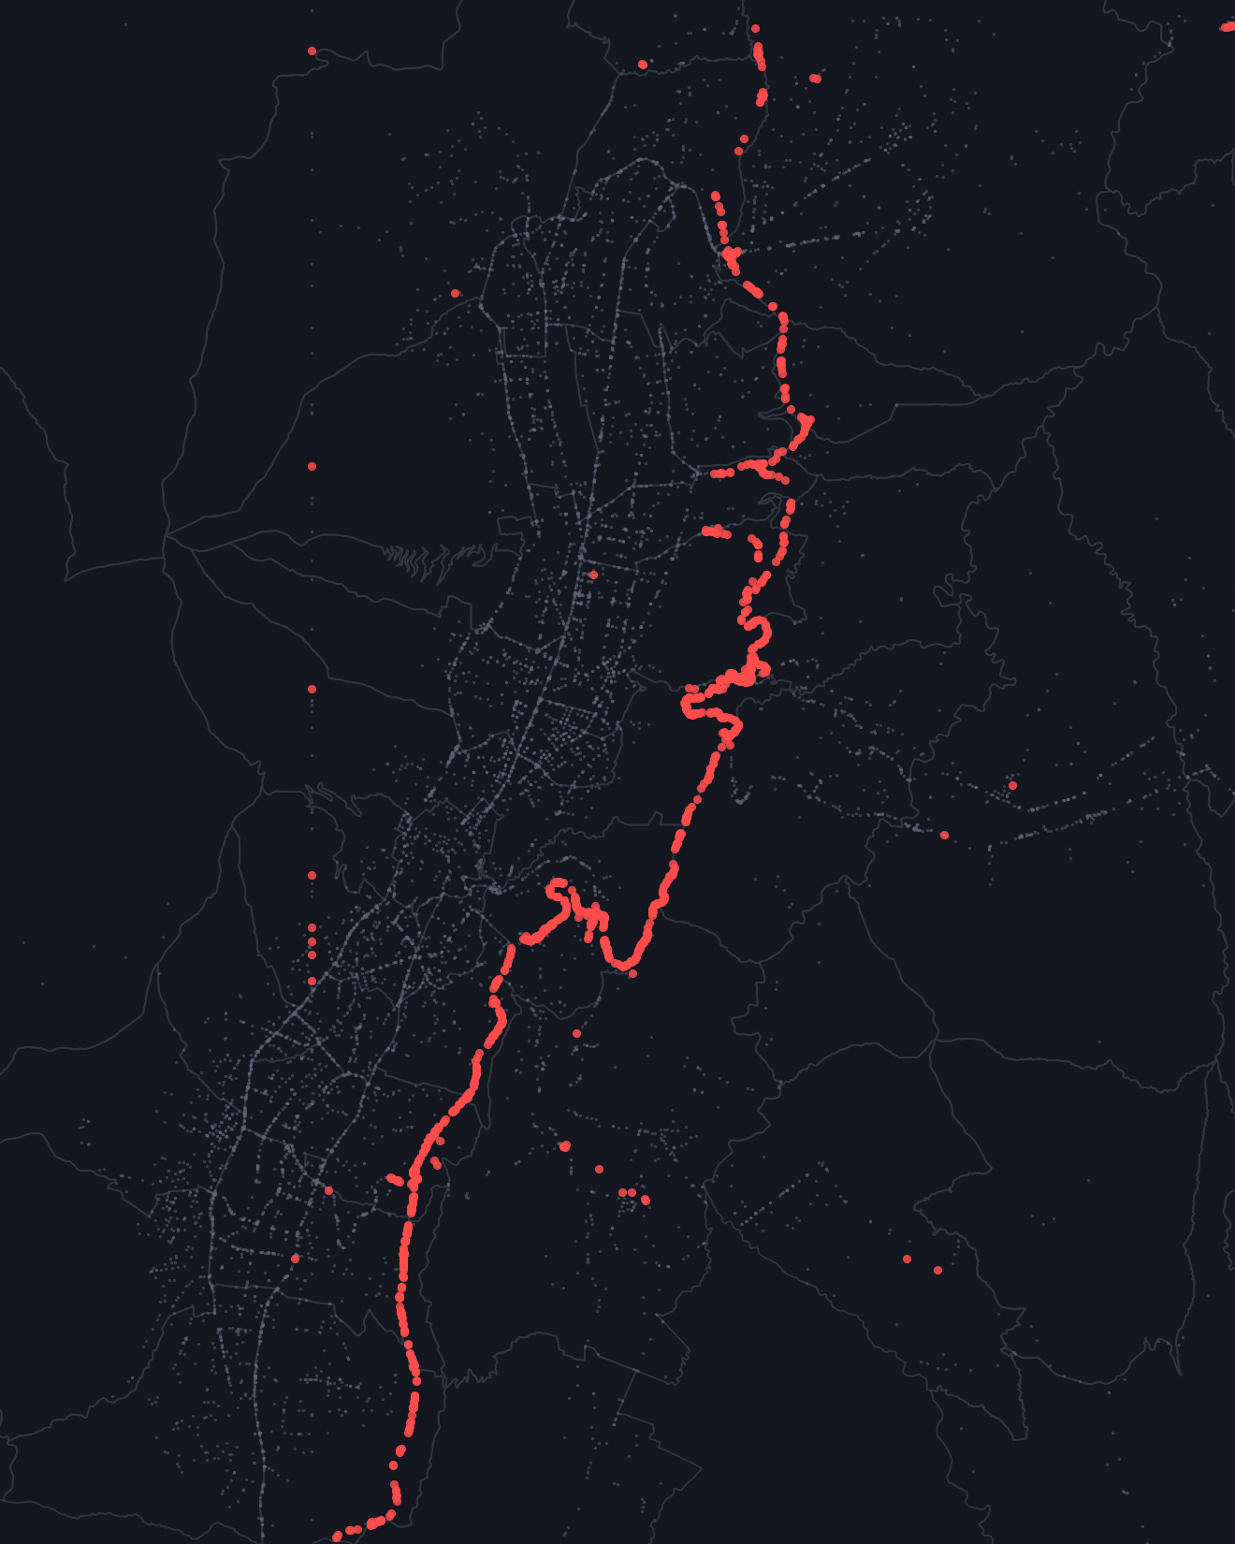
PLANTEAMIENTO DEL PROBLEMA
Hoy sabemos qué pasó.
No sabemos qué va a pasar.
Caso de estudio: Av. Simón Bolívar · enero 2024 – agosto 2026
1.203
119
1 de 7
siniestros
fallecidos
muertes viales de Quito
Intersecciones con más siniestros
Simón Bolívar y Universidad Internacional — 68
Simón Bolívar y De los Conquistadores — 61
Simón Bolívar y Autopista General Rumiñahui — 51
Los reportes actuales describen el pasado. Ninguno responde: ¿dónde y cuándo será el próximo?
● Av. Simón Bolívar ● Resto de siniestros
Notes:
El problema: hoy existen reportes y visores que nos dicen cuántos siniestros hubo, pero ninguno nos dice dónde y cuándo es más probable el próximo. Tomamos como caso de estudio la Avenida Simón Bolívar. El mapa de la izquierda muestra en rojo sus siniestros: dibujan la avenida completa. Entre enero de 2024 y agosto de 2026 hubo 1.203 siniestros y 119 fallecidos en ella; es decir, una de cada siete muertes en las vías de Quito ocurrió en esta avenida. Y hay intersecciones que se repiten una y otra vez, como la de la Universidad Internacional.

Slide 6



Los siniestros no ocurren al azar: tienen patrones
Siniestros por hora del día en Quito · 2024 – 2026
07:00 y 19:00
Picos en la entrada y salida del trabajo
35 %
de los siniestros ocurre sábado y domingo (solo 2 de 7 días)
¿Y la lluvia?
Quito tiene lluvias de tarde en horas pico: lo vamos a medir
¿Dónde, cuándo y en qué condiciones es más probable un siniestro en Quito?
Fuente: cálculo propio con la base de siniestros de la ANT (2024 – agosto 2026)
Notes:
Y aquí está la buena noticia: los siniestros no ocurren al azar. Esta línea muestra los siniestros por hora del día: hay picos a las 7 de la mañana y a las 7 de la noche, justo en la entrada y salida del trabajo. Además, el 35% ocurre el fin de semana, en solo dos de los siete días. También queremos medir si la lluvia influye, porque en Quito llueve en la tarde, justo en horas pico. Si hay patrones, se pueden predecir. Esa es nuestra pregunta: ¿dónde, cuándo y en qué condiciones es más probable un siniestro en Quito?

Slide 7



Nuestros datos: 100 % oficiales y verificables
Cada fuente se eligió para resolver una necesidad del proyecto
INEC
ANT
Contexto
2017 – 2023
2024 – 2026
GeoQuito · REMMAQ · Open-Meteo
34.392 siniestros
10.590 siniestros
65 parroquias + clima
Mes, día de la semana, hora, causa y tipo de siniestro
Fecha, hora exacta, coordenadas, dirección, vehículos y víctimas
Parroquias oficiales y lluvia, temperatura y humedad por hora
¿Para qué? Ver cómo evolucionan los siniestros en 10 años
¿Para qué? Ubicar cada siniestro en el mapa y en su hora exacta
¿Para qué? Saber en qué parroquia fue y si estaba lloviendo
Notes:
Todos nuestros datos son oficiales. Del INEC tenemos los siniestros de 2017 a 2023: no tienen ubicación, pero nos permiten ver la tendencia de 10 años. De la ANT tenemos 2024 a 2026, con fecha, hora exacta y coordenadas de cada siniestro: con esto hacemos el mapa. Y como la ANT no dice en qué parroquia urbana ocurrió ni si llovía, sumamos las 65 parroquias oficiales del Municipio y los datos de clima de las 9 estaciones de la REMMAQ y de Open-Meteo.

Slide 8

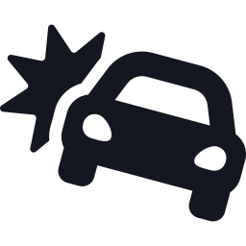
Un solo dataset: 44.982 siniestros × 32 variables
Cada fila es un siniestro real · de lo crudo a lo listo para el modelo
Tiempo
Original
Limpio
Transformado
Año, mes, fecha, día, hora, franja horaria
›
›
Datos oficiales unidos
Duplicados, N/D, fechas
Nuevas variables y gravedad
Ubicación
Parroquia, zona, vía, latitud y longitud
Calidad verificada
Víctimas
Fallecidos, lesionados, total de víctimas
0
100 %
Siniestro
registros duplicados
siniestros del DMQ
Causa, tipo, vehículos, sexo y edad
3
312
Clima
Lluvia, temperatura y humedad (cruce)
siniestros de Imbabura eliminados
coordenadas erróneas detectadas
Notes:
Todo esto lo unimos en un solo dataset de 44.982 siniestros y 32 variables, agrupadas en tiempo, ubicación, víctimas, características del siniestro y clima. El proceso tiene tres etapas: el archivo original, el limpio y el transformado, que es el que usará el modelo. Y verificamos la calidad: no hay duplicados, todo es del Distrito, eliminamos 3 siniestros que en realidad ocurrieron en Imbabura y detectamos 312 siniestros de diciembre de 2024 con coordenadas erróneas que ubicaban a Quito en Guayaquil.

Slide 9
Un adelanto: dónde se concentran los siniestros
Parroquias con más siniestros · 2024 – agosto 2026 (ubicados por coordenadas)
Gravedad de los 44.982 siniestros
23.700
solo daños materiales
18.785
con personas lesionadas
2.497
con al menos un fallecido
Casi la mitad de los siniestros deja al menos una víctima.
Notes:
Y ya tenemos un adelanto de lo que muestran los datos. Al ubicar cada siniestro en su parroquia real, Quitumbe, Iñaquito y Calderón encabezan la lista. Esto no se podía saber con los datos originales, porque la ANT registra casi todo el sector urbano simplemente como Quito. Además, casi la mitad de los siniestros deja al menos una víctima, y 2.497 tuvieron al menos un fallecido.

Slide 10


Objetivos
OBJETIVO GENERAL
Desarrollar una solución de ciencia de datos que identifique las zonas de mayor riesgo de siniestros en Quito y prediga el nivel de riesgo por zona y franja horaria, para apoyar la planificación de acciones preventivas.
OBJETIVOS ESPECÍFICOS
1
2
3
4
5
Limpiar y validar
Identificar patrones
Integrar el clima
Construir un modelo
Diseñar un dashboard
los registros oficiales de siniestros del DMQ 2017 – 2026
temporales y espaciales: horas, días, parroquias y causas
y medir su relación con los siniestros
que clasifique el riesgo por zona y franja horaria
con mapa y escenarios, validado en la Av. Simón Bolívar
Notes:
Nuestro objetivo general es desarrollar una solución de ciencia de datos que identifique las zonas de mayor riesgo en Quito y prediga el nivel de riesgo por zona y franja horaria, para apoyar la prevención. Para lograrlo tenemos cinco objetivos específicos: primero, limpiar y validar los datos, que ya lo hicimos; segundo, identificar los patrones de horas, días, parroquias y causas; tercero, integrar el clima y medir su efecto; cuarto, construir el modelo predictivo; y quinto, diseñar el dashboard con el mapa y los escenarios, validándolo con la Avenida Simón Bolívar.

Slide 11
Gracias
¿Preguntas?
Cada punto es una persona, una familia, un viaje que no terminó como debía.
Maximiliano Parra · Jonathan Larraga · Ariel Pilliza
Notes:
Gracias por su atención. Cerramos recordando que cada punto de este mapa es una persona y una familia. Nuestro trabajo busca que esos puntos sean cada vez menos. ¿Tienen alguna pregunta?

